Slide 1














































МОДЕЛЬ
РАЗВИТИЯ ВЕТРОВОЙ НАГРУЗКИ В СООТВЕТСТВИИ С ПРОГНОЗОМ НА ТЕРРИТОРИИ КРАСНОДАРСКОГО КРАЯ
Notes:
1

Slide 2


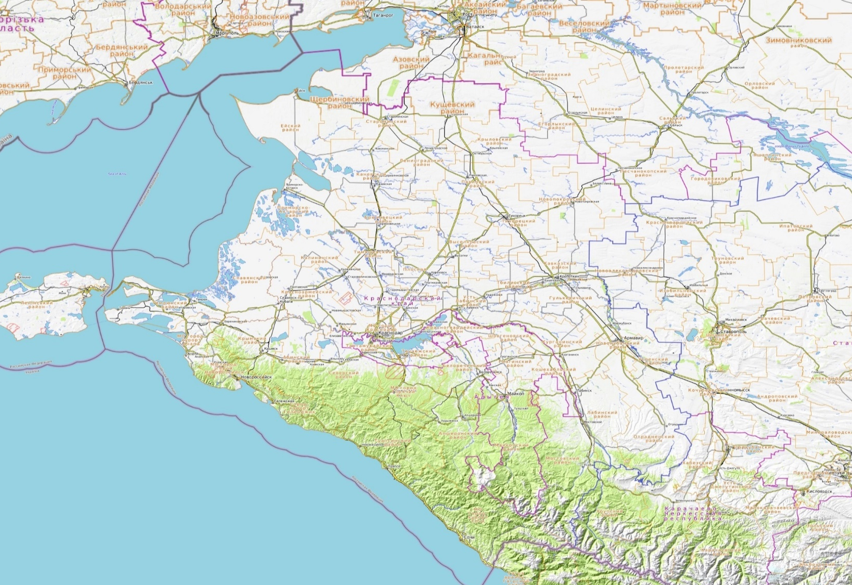
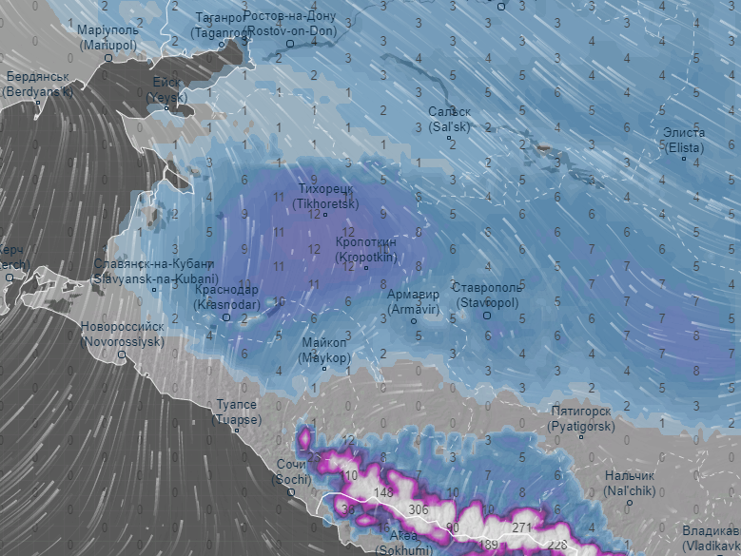

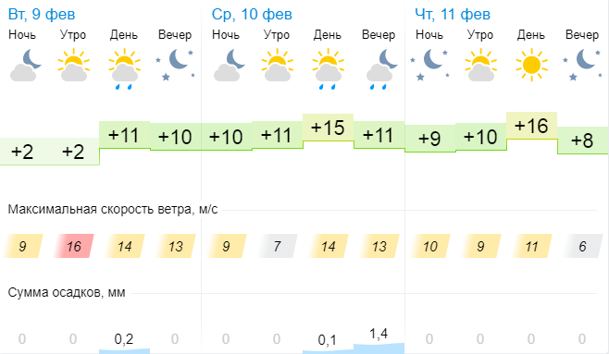
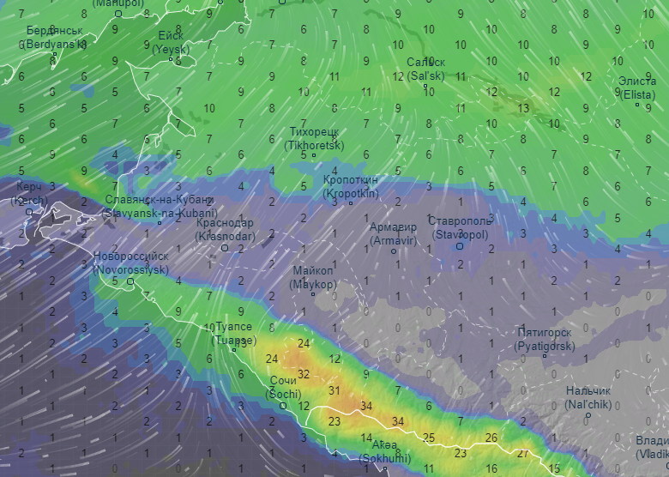
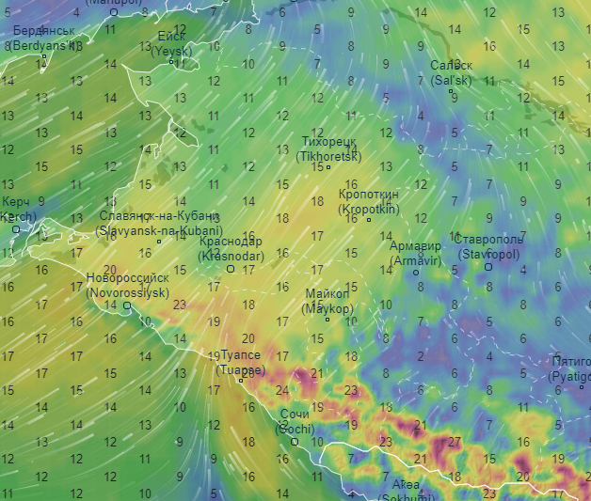
МЕТЕОРОЛОГИЧЕСКАЯ ОБСТАНОВКА НА ТЕРРИТОРИИ КРАСНОДАРСКОГО КРАЯ НА ПРЕДСТОЯЩИЙ ПЕРИОД
(с использованием АИУС РСЧС, Гисметео, Windy, Ventusky, САЦ Минэнерго)
По информации Краснодарского центра по гидрометеорологии и мониторингу окружающей среды:
По Краснодарскому краю: облачно с прояснениями. Местами осадки, в отдельных районах сильные, днем в виде дождя, ночью с мокрым снегом, снегом. Ночью и утром местами туман, гололедно-изморозевые явления, отложение мокрого снега. Ветер южной четверти ночью 4-9 м/с, днем 6-11 м/с, местами порывы 13-18 м/с. Температура воздуха ночью -1…-6°, в южной половине края -1…4°; днем 7…12°, в южной половине края 10…15°.
На Черноморском побережье: облачно с прояснениями, местами небольшой дождь, в Туапсинском районе местами сильный дождь. Ветер юго-восточный и южный 12-14 м/с, местами порывы 15-20 м/с, утром местами в Туапсинском районе порывы 18-23 м/с. Температура воздуха ночью 5…10°, днем 10…15°.
Кущевский
Щербиновский
Кущевский
Щербиновский
Ейский
Староминский
Прогноз снежного покрова
Ейский
Староминский
Крыловский
Крыловский
Ленинградский
Ленинградский
Каневский
Павловский
Каневский
Павловский
Новопокровский
Новопокровский
Прогнозируемая метеообстановка
Приморско-Ахтарский
Приморско-Ахтарский
Брюховецкий
Брюховецкий
Тихорецкий
Белоглинский
Тихорецкий
Белоглинский
Калининский
Выселковский
Калининский
Тимашевский
Выселковский
Тимашевский
Кореновский
Кавказский
Прогноз выпадения осадков
Славянский
Кореновский
Кавказский
Славянский
Тбилисский
Красноармейский
Тбилисский
Красноармейский
Гулькевичский
Темрюкский
Динской
Усть-Лабинский
Гулькевичский
Темрюкский
Динской
Усть-Лабинский
Новокубанский
г. Краснодар
Новокубанский
МО г. Анапа
Крымский
МО г. Краснодар
Курганинский
МО г. Армавир
г. Анапа
Крымский
Курганинский
г. Армавир
Абинский
МО г. Новороссийск
Абинский
Успенский
Абинский
Успенский
Белореченский
г. Новороссийск
Северский
Белореченский
Северский
МО г. Горячий Ключ
г. Горячий Ключ
МО г. Геленджик
Лабинский
г. Геленджик
Апшеронский
Лабинский
Апшеронский
Прогноз порывов ветра
Отрадненский
Туапсинский
Отрадненский
Туапсинский
Мостовский
Условные обозначения
Мостовский
Мостовский
Муниципальные образования, в которых прогнозируется усиление ветра
до 3-8 м/с
Черное море
Северский
Существует вероятность возникновения происшествий, связанных с:
порывами линий связи и электропередачи, повалом деревьев;
обрушением слабозакрепленных конструкций, повреждением кровли зданий;
нарушением работы систем жизнеобеспечения населения;
нарушением в работе всех видов транспорта;
затруднением движения и образованием заторов на автодорогах федерального и регионального значения, увеличением ДТП.
КАРАЧАЕВО-ЧЕРКЕССКАЯ
РЕСПУБЛИКА
Муниципальные образования, в которых прогнозируется усиление ветра
до 9-11 м/с
МО г. Сочи
г. Сочи
Северский
АБХАЗИЯ
Муниципальные образования, в которых прогнозируется усиление ветра
до 12-15 м/с
Северский

Slide 3
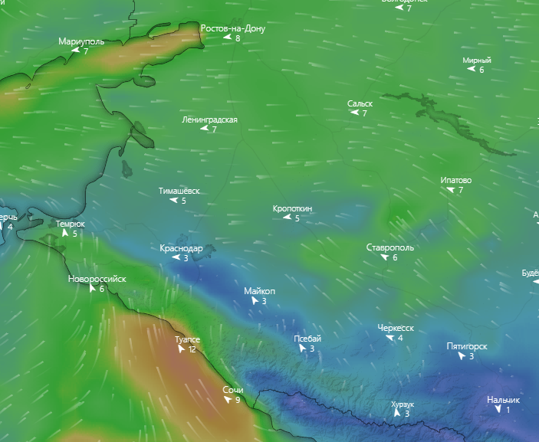
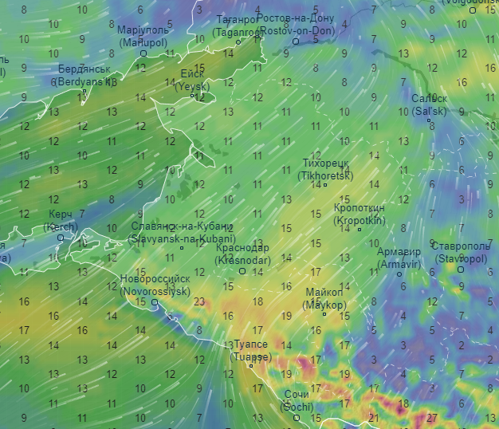

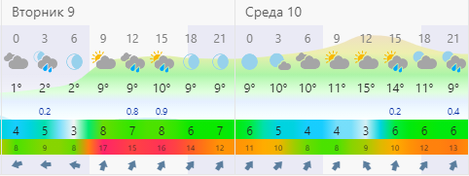
ИНФОРМАЦИОННЫЕ МАТЕРИАЛЫ ПО ПОРЫВАМ ВЕТРА
НА ТЕРРИТОРИИ КРАСНОДАРСКОГО КРАЯ
(с использованием информационных ресурсов Ventusky, Windy)
Порывы ветра, м/с
06.00 09.02.2021
Прогноз порывов ветра 18.00 09.02.2021
Ейский район
-2℃
2
16
50%
6357/19
50 362/497 806
Приморско-Ахтарский район
Ленинградский район
2℃
1
16
50%
-4℃
2
13
50%
6357/19
6357/19
50 362/497 806
50 362/497 806
При наихудшем сценарии в зону отключения попадают:
44 муниципальных образований
1740 населенных пунктов
1 215 462 дома,
5 620 688 чел.;
6 153 СЗО;
1 165 автомобильных мостов.
Темрюкский район
Выселковский район
7℃
3
16
50%
6℃
1
14
50%
6357/19
6357/19
50 362/497 806
ГО Краснодар
50 362/497 806
6℃
1
15
50%
Условные обозначения
6357/19
50%
- износ электроэнергетических систем
ГО Новороссийск
50 362/497 806
- протяженность ЛЭП/ТП (шт.)
10℃
3
16
50%
321/20
- кол-во домов /населения
6357/19
19/330
50 362/497 806
Туапсинский район
0
- количество осадков, мм
11℃
5
18
50%
17
- порывы ветра, м/с
6357/19
Мостовской район
50 362/497 806
4℃
1
7
50%
- скорость ветра в диапазоне 0–7 м/с
6357/19
- скорость ветра в диапазоне 8–12 м/с
50 362/497 806
- скорость ветра в диапазоне 13–17 м/с
13℃
ГО Сочи
- скорость ветра в диапазоне 18-25 м/с
5
14
50%
6357/19
- скорость ветра свыше 25 м/с
50 362/497 806
- скорость и направление ветра

Slide 4
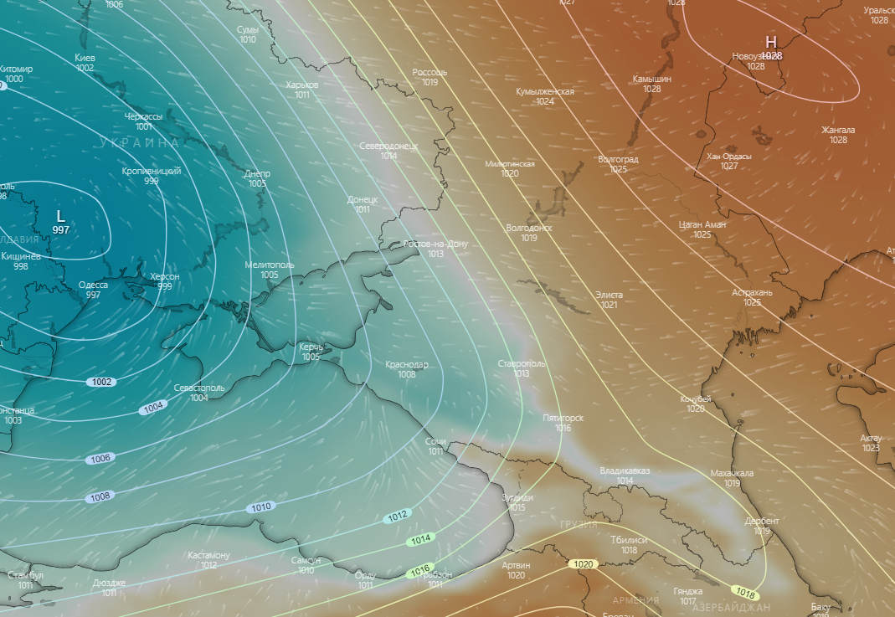
ИНФОРМАЦИОННЫЕ МАТЕРИАЛЫ ПО МЕТЕООБСТАНОВКЕ
НА ТЕРРИТОРИИ КРАСНОДАРСКОГО КРАЯ
(использовались данные, представленные в информационном ресурсе погоды Windy)
Область низкого давления L
Область высокого давления H
Ростов-на-Дону
Астрахань
Область низкого давления L
Краснодар
Черное море
Область высокого давления H

